Slide 1


a
PHÒNG GIÁO DỤC VÀ ĐÀO TẠO QUẬN LONG BIÊN
TRƯỜNG MẦM NON GIANG BIÊN
HOẠT ĐỘNG TẠO HÌNH
TRANG TRÍ ẢNH BÁC HỒ
Lứa tuổi: 3-4 tuổi
Giáo viên: Nguyễn Thị Hoà
NĂM HỌC : 2023- 2024

Slide 2



Ổn định tổ chức
Hát : Đêm qua em mơ gặp Bác Hồ

Slide 3

Quan sát các bức tranh và đàm thoại

Slide 4
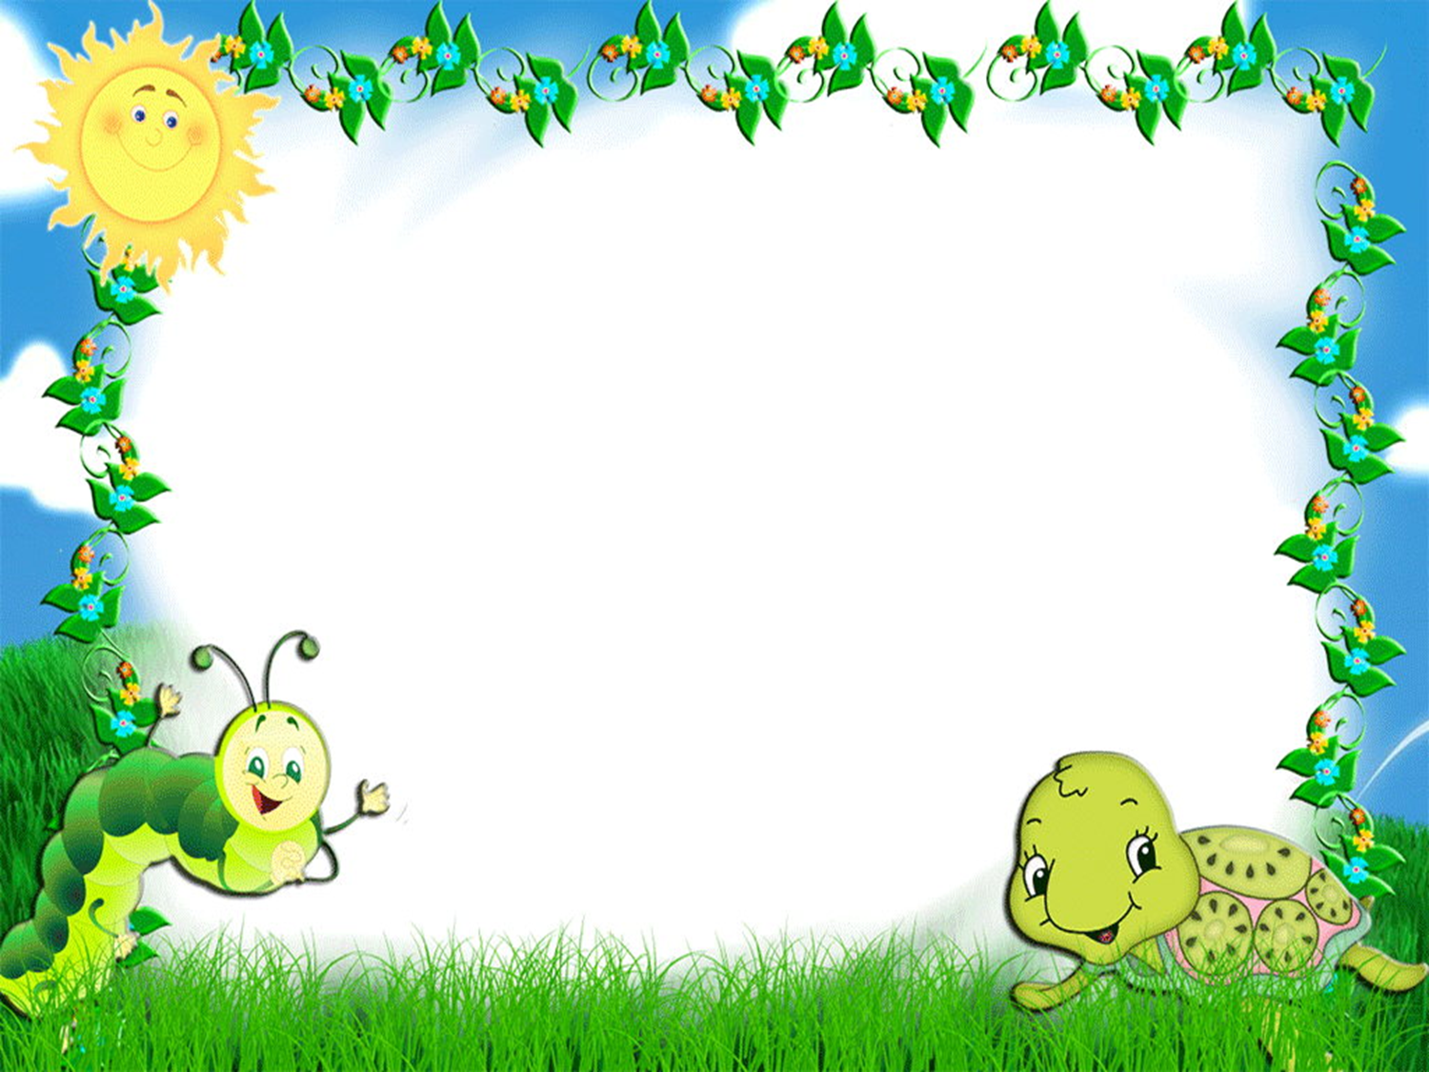
Trẻ thực hiện

Slide 5
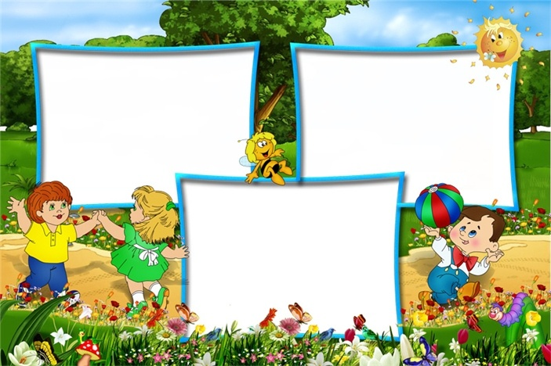
Nhận
xét
sản phẩm

Slide 6

Kết thúc

